Slide 1




北京市丰台区成人职业技能培训学校
中级经济师
经济基础知识
求实创新 自强不息

Slide 2
北京市丰台区成人职业技能培训学校
4、非均衡增长理论：鲍莫尔对财政支出增长原因作出解释
（1）进步部门（技术决定）；
（2）非进步部门（劳动决定）生产率低支出快。

Slide 3
北京市丰台区成人职业技能培训学校
5、公共选择学派的解释：
（1）选民“财政幻觉”（重点）；
（2）政治家倾向大的支出来争取选民；
（3）官僚机构掌握着更精确成本信息；
（4）公共利益很难界定

Slide 4
北京市丰台区成人职业技能培训学校
第三节 我国的财政收支矛盾与支出结构优化
一、财政支出总量快速增长，支出结构有所调整
二、我国财政支出结构存在的问题
（1）购买性支出占财政支出的比重长期偏大,转移性支出的比重处于较低的水平；
（2）相对于消费性支出而言,投资性支出占财政支出的比重近年来虽然略有下降趋势,但仍徘徊在较高的水平上；
（3）社会性支出的比重近年来虽有上升,但还较低仍有待进一步增加数量和改善质量。
三、优化我国财政支出结构

Slide 5
北京市丰台区成人职业技能培训学校
1、严格控制一般性开支
2、优化转移支付结构
3、大力支持教育事业发展
4、大力支持医疗卫生事业发展
5、大力支持就业和社会保障工作
6、大力支持生态环境建设

Slide 6
北京市丰台区成人职业技能培训学校
第四节 财政支出绩效评价
一、财政支出绩效评价的含义
主体是政府及其财政部门；绩效评价的对象是使用财政资金的部门或机构；绩效评价的内容是公共委托-代理事项；绩效评价是按某种确定的规则和绩效目标指标进行的。
4E原则：经济性、效率性、效益性和公平性。（重点）
二、财政支出绩效考评的内容与方法

Slide 7
北京市丰台区成人职业技能培训学校
（1）评价目的：通过对部门绩效目标的综合评价，合理配置资源，优化支出结构，规范预算资金分配，提高资金使用效益和效率。
（2）评价原则：①统一领导原则；②分类管理原则；③客观公正原则；④科学规范原则。
（3）评价方法：①比较法； ②因素分析法； ③公众评价法； ④成本效益分析法；
指标选择：确定合理的绩效考评指标是财政支出绩效考评的关键。指标的选择要遵循相关性、可比性、重要性和经济性原则；
考评阶段：绩效考评程序一般分为准备、实施评价和撰写评价报告三个阶段。

Slide 8
北京市丰台区成人职业技能培训学校
三、绩效评价范围与重点拓展
逐步将绩效管理范围覆盖各级预算单位和所有财政资金；
将绩效评价重点由项目支出拓展到部门整体支出和政策、制度、管理等方面。

Slide 9

北京市丰台区成人职业技能培训学校
第十三章 财政收入

Slide 10

北京市丰台区成人职业技能培训学校
第一节 财政收入和财政集中度
一、财政收入及其分类
1、财政收入，是指政府为履行其职能、实施
公共政策和提供公共物品与服务需要而筹
集一切资金的总和。财政收入表现为政府
部门在一定时期内所取得的货币收入。
财政收入是衡量一国政府财力的重要指标，政府在社会经济活动中提供公共物品和服务的范围和数量，在很大程度上取决于财政收入的充裕状况。

Slide 11
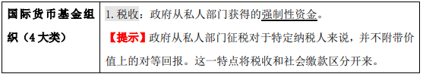
北京市丰台区成人职业技能培训学校
2、政府收入的分类
（2）社会缴款
（3）赠与收入
（4）其他收入
我国的情况（最新）：税收收入、非税收入、债务收入和转移性收入。

Slide 12
北京市丰台区成人职业技能培训学校
3、衡量财政收入的不同口径
（1）最小口径——税收收入
（2）较大一些的口径（最常用）（重点）
税收收入+非税收入
注意：不包括政府债务收入、专款专用的政府收入（比如：社会缴款）
（3）再大一点的口径
在（2）的基础上+社会保障收入
（4）最大口径（全部的政府收入）

Slide 13
北京市丰台区成人职业技能培训学校
二．财政集中度与宏观税负
(一)财政集中度及其度量
1、概念：财政集中度，通俗地称为宏观税负，是指国家通过各种形式，从国民经济收支环流中截取并运用的资金占国民经济总量的比重。

Slide 14
北京市丰台区成人职业技能培训学校
2、衡量宏观税负的口径： 从小到大分别是：
①税收收入占 GDP 的比重。2016 年我国税收收入占当年 GDP 的比重为 17.5%
②财政收入(一般预算收入)占 GDP 的比重;
③财政收入(一般预算收入)加政府性基金收入、国有资本经营预算收入、社会保障基金收入后的合计占 GDP 的比重 。
（二）当前我国的宏观税负水平及其合理性评估

Slide 15
北京市丰台区成人职业技能培训学校
【2018 年真题：单选题】下列指标中，不属于衡量宏观税负指标的是( )。
A.财政收入(一般预算收入)占 GDP 的比重
B.财政收入(一般预算收入)，政府性基金收入，国有资本经营预算收入与社会保障基金收入的总和占 GDP 的比重
C.税收收入占 GDP 的比重
D.财政支出占 GDP 的比重

Slide 16

北京市丰台区成人职业技能培训学校
第二节 税收
一、税收的基本含义
税收是国家为实现其职能，凭借其政治
权利，依法参与单位和个人的财富分配，
强制、无偿地取得财政收入的一种形式。
二、税收的基本特征（3个）（重点）
1、强制性
2、无偿性（是税收本质的体现，是区分税收收入与其他财政收入形式的重要特征） 3、固定性

Slide 17
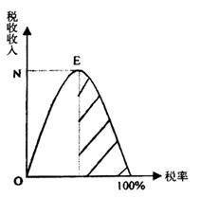
北京市丰台区成人职业技能培训学校
三、拉弗曲线与征税的限度
拉弗曲线是对税率与税收收入或经济增长
之间关系的形象描述，因其提出者为美国
经济学家阿瑟•拉弗而得名。该曲线的基
本含义是：保持适度的宏观税负水平是促
进经济增长的一个重要条件。拉弗曲线提
示各国政府：征税有“禁区”，要注意涵
养税源。

Slide 18
北京市丰台区成人职业技能培训学校
第三节 税负转嫁（重点）
一、税负转嫁的方式
1、税负转嫁的含义：
税负转嫁是指纳税人在缴纳税款后，通过各种途径将税收负担全部或部分转移给他人的过程。也就是说最初缴纳税款的法定纳税人不一定是该税收的最后负担者。税收负担转嫁的最后结果形成税负归宿(补：税负归宿表明全部税收负担最后是由谁来承担的)。
2、税负转嫁的方式（重点）

Slide 19
北京市丰台区成人职业技能培训学校
（1）前传
前转也称“顺转”或“向前转嫁”，是指纳税人将其所纳税款通过提高其所提供商品价格的方法，向前转移给商品的购买者或者最终消费者负担的一种形式。前转是税收转嫁最典型和最普遍的形式多发生在流转税上。
（2）后转
后转也称“逆转”或“向后转嫁”，是指在纳税人前转税负存在困难时，纳税人通过压低购入商品或者生产要素进价的方式，将其缴纳的税收转给商品或者生产要素供给者的一种税负转嫁方式。

Slide 20
北京市丰台区成人职业技能培训学校
（3）混转
混转也称“散转”，是指纳税人既可以把税负转嫁给供应商，又可以把税负转嫁给购买者，实际上是前转和后转的混合方式；或者一部分税负转嫁出去，另一部分税负则由纳税人自行消化（消转）这种转嫁方式实践中比较常见。
（4）消转
消转是指納税人用降低征税物品成本的办法使税负从新增利润中得到抵补。

Slide 21
北京市丰台区成人职业技能培训学校
（5）旁转
也称“侧转”，是指纳税人将应负担的税负转嫁给购买者或者供应者以外的其他人负担。
（6）税收资本化
税收资本化也称“资本还原”，是指生产要素购买者将所购买的生产要素未来应当缴纳的税款，通过从购入价格中预先扣除（压低生产要素购买价格）的方法，向后转嫁给生产要素的出售者。

Slide 22
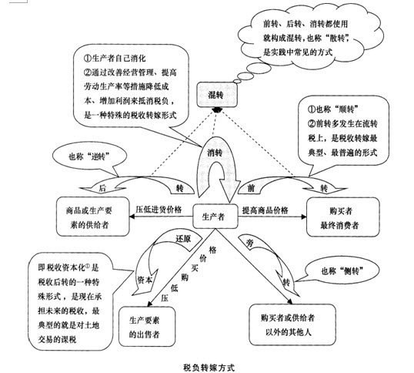
北京市丰台区成人职业技能培训学校

Slide 23
北京市丰台区成人职业技能培训学校
二、影响因素（重点）
1、应税商品的供给与需求弹性
2、课税商品的性质
3、课税与经济交易的关系
4、课税范围的大小

Slide 24

北京市丰台区成人职业技能培训学校
第四节 国债
一、国债的基本含义
1、一国中央政府作为主体，依据
有借有还的信用原则取得的资金来
源，是一种有偿形式的、非经常性的财政收入。
2、国债产生需要具备的两个条件：
（1）商品货币经济发展到一定水平，社会存在比较充裕的闲置资金和比较健全的信用制度；
（2）财政方面存在资金需要。

Slide 25
北京市丰台区成人职业技能培训学校
二、国债的种类（重点）
1、按国债发行地域不同，可将国债分为内债和外债。
2、按政府从借入债务到偿还债务的时间长短划分，可将国债分为短期国债、中期国债和长期国债。
3、根据利率的变动情况可将国债分为固定利率国债与浮动利率国债。
4、根据国债能否在证券市场流通可将国债分为上市（流通）国债和非上市（流通）国债。
5、根据国债债务本位的不同，可将国债分为货币国债与实物国债。

Slide 26
北京市丰台区成人职业技能培训学校
三、国债的政策功能（重点）
1、弥补财政赤字
2、筹集建设资金
3、调节货币供应量和利率
4、调控宏观经济
四、国债的负担与限度
国债负担可从四个方面来分析：认购者负担、债务人负担(政府负担)、纳税人负担、代际负担。
衡量国债限度的指标：

Slide 27
北京市丰台区成人职业技能培训学校
1、绝对规模
一是国债余额；二是当年发行的国债总额；三是当年到期需还本付息的国债总额。
2、相对规模
国债负担率：又称国民经济承受能力，是指国债累计余额占GDP的比重
债务依存度：指当年的债务收入与财政支出的比例关系

Slide 28
北京市丰台区成人职业技能培训学校
五、李嘉图等价定理
在某些条件下，政府无论用债券还是税收筹资，其效果都是相同的或者等价的。
六、国债制度
国家为了管理国债的发行、偿还和交易，调节经济活动，以法律和政策形式所确立的系列准则和规范。一般由发行制度、偿还制度和市场制度构成。
1、发行制度
关于国债发行、企业和个人认购事项的原则与安排的规定。由国债发行条件和国债发行方式构成。

Slide 29
北京市丰台区成人职业技能培训学校
（1）国债发行条件
政府以债券形式筹集资金时所申明的各项条款或规定。决定国债发行条件的关键是国债的发行方式。
（2）国债发行方式
主要有公募招标方式、承购包销方式、直接发售方式、“随买”方式
2、偿还制度
是国家对国债偿还及与偿还相关的各个方面所做的规定。我国国债偿还方式主要有抽签分次偿还、到期一次偿还、转期偿还、提前偿还和市场购销法等。

Slide 30
北京市丰台区成人职业技能培训学校
3、市场制度
指以国债为交易对象而形成的供求关系的总和。
（1）国债发行市场又称国债一级市场
（2）国债流通市场
证券交易所
现货交易方式、回购交易方式、期货交易方式、期权交易方式
场外交易市场
包括柜台市场和店头市场

Slide 31
北京市丰台区成人职业技能培训学校
七、国债市场的功能
1、实现国债发行和偿还
2、调节社会资金运行
八、加强政府性债务管理
1、政府性债务的分类

Slide 32
北京市丰台区成人职业技能培训学校
①政府负有偿还责任的债务 | 指需由财政资金偿还的债务，属于政府债务 | 政府债务
②政府负有担保责任的债务 | 指由政府提供担保，当某个被担保人无力偿还时，政府需要承担连带责任的债务 | 政府或有债务
③政府可能承担一定救助责任的债务 | 指政府不负有法律偿还责任，但当债务人出现偿债困难时，政府可能需要给予一定救助的债务

Slide 33
北京市丰台区成人职业技能培训学校
2、中央政府债务管理制度
中央政府债务实行余额管理。中央国债余额限额根据累计赤字和应对当年短收需发行的债务等因素合理确定，报全国人大或其常委会审批。
3、地方政府债务管理制度
(1)建立规范的地方政府举债融资机制
(2)地方政府举债规模报全国人大或其常委会批准
(3)对地方政府债务实行规模控制和分类管理

Slide 34
北京市丰台区成人职业技能培训学校
(4)严格限定政府举债程序和资金用途
(5)建立债务风险预警及化解机制
(6)建立考核问责机制
【2017年真题·单选题】自1981年我国恢复发行国债以来，没有实行过的国债发行方式是( )。
A．行政摊派
B．承购包销
C．招标发行
D．定向购买

Slide 35
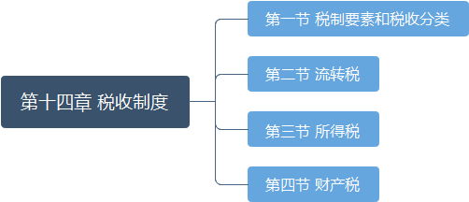
北京市丰台区成人职业技能培训学校
第十四章 税收制度（重点）

Slide 36
北京市丰台区成人职业技能培训学校
第一节 税制要素与税收分类（重点）
一、税制要素
指构成一国税收制度的主要因素。具体包括纳税人、课税对象、税率、纳税环节、纳税期限、减税免税、违章处理、纳税地点等。其中，纳税人、课税对象、税率是税制的基本要素。
1、纳税人
即纳税主体，是指直接负有纳税义务的单位和个人。
注意与负税人和扣缴义务人相区别。

Slide 37
北京市丰台区成人职业技能培训学校
2、课税对象
即征税客体，是税法规定的课税的目的物。是不同税种间相互区别的主要标志。现代税制下主要的课税对象有所得、消费和财富。 注意与税源、税目及计税依据的不同。 3、税率 是税法规定的应纳税额与征税对象之间的比例，是计算应征税额的标准，是税收制度的中心环节。 类型包括：比例税率、定额税率和累进（退）税率。

Slide 38
北京市丰台区成人职业技能培训学校
4、纳税环节 指在国民收入与支出环流的过程中，按照税法规定应当缴纳税款的环节 5、纳税期限 是税法规定的纳税人发生纳税义务后向国家缴纳税款的期限 6、减税和免税 指税法对某些纳税人或征税对象给予鼓励和照顾的一种特殊规定

Slide 39
北京市丰台区成人职业技能培训学校
7、违章处理
是税务机关对纳税人违反税法的行为采取的处罚性措施，是税收强制性特征的体现。
8、纳税地点
纳税人应当缴纳税款的地点。一般而言，纳税地点与纳税义务发生地一致。不一致的特殊情况下，分公司在总公司汇总纳税。

Slide 40
北京市丰台区成人职业技能培训学校
(2016年真题·单选题)在税制要素中，计算应征税额的标准是( )。
A.课税对象
B.纳税期限
C.减税免税
D.税率

Slide 41
北京市丰台区成人职业技能培训学校
(2015年真题·多选题)关于税制要素的说法，正确的有( )。
A.纳税期限是税法规定的纳税人发生纳税义务后向国家缴纳税款的期限
B.纳税人只能是法人
C.税率是税法规定的应征税额与征税对象之问的比例
D.纳税地点和纳税义务发生地总是一致的
E.课税对象是不同税种间相互区别的主要标志

Slide 42
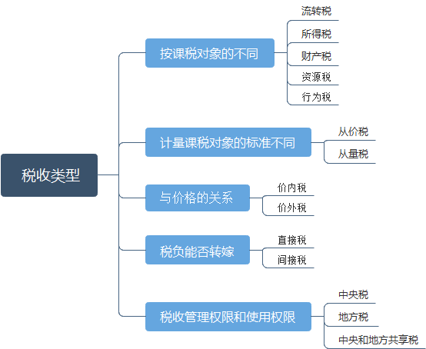
北京市丰台区成人职业技能培训学校
二、税收分类

Slide 43
北京市丰台区成人职业技能培训学校
(2015年真题·单选题)下列税种中，属于财产税的是( )。
A.车船税
B.增值税
C.消费税
D.印花税

Slide 44
北京市丰台区成人职业技能培训学校
第二节 流转税
一、流转税的主要特点
亦称商品和劳务税，是指所有以商品流转额和非商品流转额为课税对象的税种的总称。
1、课征普遍、普遍实行比例税率
2、以商品和劳务的流转额或交易额为计税依据、
3、普遍实行比例税率

Slide 45

北京市丰台区成人职业技能培训学校
二、增值税
1、概念：
以单位和个人生产经营过程中取得的增值额为课征对象征收的一种税。增值税已成为我国最重要的税种，其收入居各税种之首。
2、特点：
不重复征税，具有中性税收的特征；
逐环节征税，逐环节扣税，最终消
费者是全部税款的承担者；税基广
阔，具有征收的普遍性和连续性

Slide 46
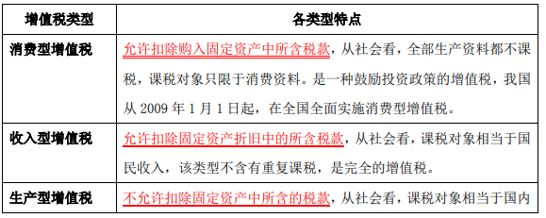

北京市丰台区成人职业技能培训学校
3、优点：
(1)平衡税负，促进公平竞争
(2)便于对出口商品退税，可避免对进口商品征税不足
(3)组织财政收入上具有稳定性和及时性
(4)税收征管可以互相制约，交叉审计
4、类型：

Slide 47
北京市丰台区成人职业技能培训学校
5、征税范围
包括货物的生产、批发、零售和进口四个环节。2016年5月1日以后，“营改增”试点行业扩大到销售服务、无形资产或者不动产，增值税的征税范围覆盖第一产业、第二产业和第三产业。
6、纳税人
销售货物或者提供加工、修理修配劳务、销售服务、无形资产或者不动产以及进口货物的单位和个人，为增值税的纳税人，分为一般纳税人和小规模纳税人。

Slide 48
北京市丰台区成人职业技能培训学校
7、税率与征收率
增值税的税率，适用于一般纳税人。目前有四档税率：
(1)基本税率13％
(2) 9％
(3) 6％
(4)0
增值税的征收率适用于小规模纳税人和特定一般纳税人。均按3％的征收率计征。但销售自行开发、取得、自建的不动产以及不动产经营租赁服务按5％计征。

Slide 49
北京市丰台区成人职业技能培训学校
8、计税方法
一般纳税人：扣税法
应纳税额为销项税额扣除进项税额后的余额。销项税额=销售额×适用税率，进项税额为购进货物或接受应税劳务所支付或负担的增值税额
小规模纳税人：应纳税额=销售额×征收率
进口货物应纳税额：应纳税额=组成计税价格×税率

Slide 50
北京市丰台区成人职业技能培训学校
(2017年·多选题)增值税的优点有( )。
A.能够平衡税负，促进公平竞争
B.便于对出口商品退税
C.在组织财政收入上具有稳定性和及时性
D.税收征管可以互相制约，交叉审计
E.税负不易转嫁

Slide 51
北京市丰台区成人职业技能培训学校
【2018 年真题：多选题】下列商品和服务中，适用增值税税率 9%的有()。
A. 生活服务
B. 交通运输服务
C. 二甲醚
D. 杂志
E. 邮政服务

Slide 52
北京市丰台区成人职业技能培训学校
【例题：单选题】某商场为增值税一般纳税人，购销货物的增值税税率为 13%。2019 年 5 月购进货物取得的增值税专用发票上注明的货物金额为 500 万元，增值税为 45 万元;当期销售货物取得不含增值税价款为 800 万元，假设不考虑其他因素， 则该企业 2019 年 5 月份应纳增值税( )万元
A 0
B 85
C 59
D 51

Slide 53
北京市丰台区成人职业技能培训学校
【答案】C
【解析】销项税额=800 ×13%= 104 万元
进项税额=45 万元
当期应纳增值税额=104-45=59 万元

Slide 54

北京市丰台区成人职业技能培训学校
三、消费税
1、消费税是对特定消费品和消费行为征收的一种税。
2、征税范围和纳税人
消费税采取列举征税办法。即列入征税目录的消费品征税。
在我国境内生产、委托加工和进口应税消费品的单位和个人，为消费税的纳税义务人。
3、税目和税率
（1）税目：15 类
（2）税率-----比例税率+定额税率

Slide 55
北京市丰台区成人职业技能培训学校
大多数应税消费品采用 1%-56%的比例税率;
啤酒、黄酒、成品油适用定额税率;
白酒和卷烟实行定额税率与比例税率相结合的复合计税。
4、计税方法：
从价定率;从量定额;从价定率和从量定额复合计税(卷烟、白酒)
【2018 年真题：多选择】下列产品中属于应征消费税税目的是( )
A. 游艇 B. 高尔夫球
C. 卡车 D. 涂料
E. 电池

Slide 56
北京市丰台区成人职业技能培训学校
第三节 所得税
一、所得税的主要特点
对所有以所得为课税对象的税种的总称
税负相对比较公平；所得税类以纳税人的应税所得额为计税依据；税源可靠、收入具有弹性。
二、企业所得税

Slide 57
北京市丰台区成人职业技能培训学校
纳税人 | 在中国境内的一切企业和其他取得收入的组织
税率 | 企业所得税税率为25％，非居民企业就其来源于中国境内的所得缴纳企业所得税的税率为20％
应纳税所得额 | 企业每一纳税年度的收入总额减除不征税收入、免税收入、各项扣除以及允许弥补的以前年度亏损后的余额。
应纳税额 | 企业应纳税所得额乘以适用税率，减除企业依照企业所得税法关于税收优惠规定减免和抵免税额后的余额。
征收管理 | 纳税年度：每年1月1日—12月31日

Slide 58
北京市丰台区成人职业技能培训学校
三、个人所得税
纳税人 | 分为居民个人和非居民个人。非居民个人指在中国境内无住所且不居住，或无住所且居住不满183天的个人。
课税对象 | 共9项，包括工资薪金所得，劳动报酬所得、稿酬所得、经营所得等
税率 | 根据类别不同，分别实行超额累进税率和比例税率
计税方法 | 个人所得税应纳税额=应纳税所得额×适用税率 ①居民个人综合所得：以每一纳税年度 的收入额减除费用60000元以及专项扣除、专项附加扣除和依法确定的其他扣除后的金额，应为纳税所得额。 其中，劳务报酬、稿酬所得、特许权使用费所得以收入减除20%的费用后的余额为收入额，稿酬所得的收入额减按70%计算。 1）非居民个人工资、薪金所得，以每月收入额减除费用5000元后的余额为应纳税所得额。 2）非居民个人劳务报酬、稿酬所得、特许权使用费所得，以每次收入额为应纳税所得。 ②经营所得，以每一纳税年度的收入总额，减除成本、费用以及损失后的余额为应纳税所得额。 ③财产租赁所得，每次收入不超过4000元的，减除费用800元，4000元以上的，减除20％的费用，其余额为应纳税所得额。 ④财产转让所得，以转让财产的收入额减除财产原值和合理费用后的余额为应纳税所得额。 ⑤利息、股息、红利所得和偶然所得，以每次收入额为应纳税所得额。 ⑥扣除。个人将其所得对教育、扶贫、济困等公益慈善事业进行捐赠，捐赠额未超过纳税人申报的应纳税所得额30%的部分，可以从其应纳税所得额中扣除；国务院规定对公益慈善事业捐赠实行全额税前扣除的，从其规定。 专项扣除包括居民个人按照国家规定的范围和标准缴纳的基本养老保险、基本医疗保险、失业保险等社会保险费和住房公积金等。专项附加扣除包括子女教育、继续教育、大病医疗、住房贷款利息或者住房租金、赡养老人等支出。

Slide 59
北京市丰台区成人职业技能培训学校
【2017 年真题：多选题】根据《中国人民共和国个人所得税法》，属于非居民纳税人的有( )。
A. 在中国国境内无住所又不居住的个人
B. 在中国境内无住所或不居住的个人
C. 在中国境内无住所或一个纳税年度内在中国境内居住不满 183 天的个人
D. 在中国境内无住所而一个纳税年度内在中国境内居住满 183 天的个人
E. 在中国境内无住所而一个纳税年度内在中国境内居住不满 183 天的个人

Slide 60
北京市丰台区成人职业技能培训学校
所得税的税收优惠及征收管理（略）
第四节 财产税
一、财产税的特点
是对所有以财产为课税对象的税种的总称。是地方政府收入的主要来源。
优点：(1)符合税收的纳税能力原则
(2)课税对象是财产价值，税源充分，相对稳定，不易受经济变动因素的影响
(3)征税原则是有财产者征税，无财产者不纳税
(4)财产税属于直接税，不易转嫁

Slide 61
北京市丰台区成人职业技能培训学校
缺点：
(1)税收负担存在一定的不公平性
(2)收入弹性较小
(3)一定程度上对资本的形成可能带来障碍
我国现行税制中属于财产税类的主要税种有：房产税、车船税等。
二、房产税
三、车船税

Slide 62
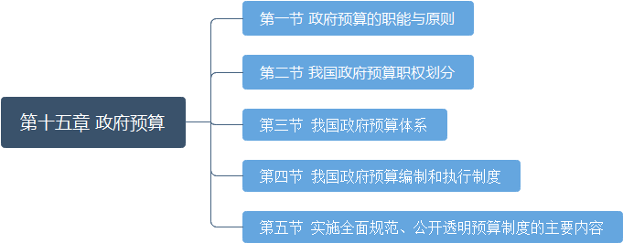
北京市丰台区成人职业技能培训学校
第十五章 政府预算

Slide 63
北京市丰台区成人职业技能培训学校
第一节 政府预算的职能与原则
一、政府预算的含义
政府预算，是具有法律规定和制度保证的、经法定程序审核批准的政府年度财政收支计划。
多方面对政府预算进行理解。
1、从技术方面看（形式与内容）；
2、从政治方面看（政治行为）；
3、从本质上看，政府预算是国家和政府意志的体现，要经过国家权力机构的审查和批准才能生效，是重要的法律性文件。

Slide 64
北京市丰台区成人职业技能培训学校
二、政府预算的职能
1.反映政府部门的活动——政府工作的“镜子”
2.监督政府部门收支运作情况
3.控制政府部门的支出

Slide 65
北京市丰台区成人职业技能培训学校
三、政府预算的原则
1.完整性原则
政府预算必须包括政府所有的财政收入和支出内容，以便全面反映国家的财政活动。
2.统一性原则
3.可靠性原则—谨慎性原则，
4.合法性原则—依法而为，向纳税人负责。
5.公开性原则—向社会公开
6.年度性原则

Slide 66
北京市丰台区成人职业技能培训学校
四、政府预算的分类
1.按预算编制形式
（1）单式预算
（2）复式预算
2.按预算编制依据的内容和方法分类
（1）增量（基数）预算
（2）零基预算
3.按预算作用时间长短分类
（1）年度预算
（2）多年预算

Slide 67
北京市丰台区成人职业技能培训学校
4.按预算收支平衡状况分类
（1）平衡预算
（2）差额预算
5.按预算项目是否直接反映经济效益分类
（1）投入预算
（2）绩效预算
（3）规划——项目预算
6.按预算管理层级分类
（1）中央预算
（2）地方预算

Slide 68
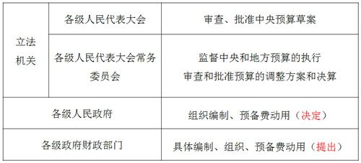
北京市丰台区成人职业技能培训学校
第二节 我国政府预算管理职权划分
一、各级人民代表大会(审、批、撤、监)
二、各级人民代表大会常务委员会：(审、批、撤、监)
三、各级人民政府：(组织)
四、各级政府财政部门：(具体)
五、各级政府业务主管部门(本部门)
六、各单位：
七、审计机关：审计监督。

Slide 69

北京市丰台区成人职业技能培训学校
第三节 我国政府预算体系（四项内容）
一、一般公共预算
收：税收收入及非税收收入
支：功能性支出与经济性支出
是政府预算体系的基础。
二、政府性基金预算
收：政府性基金收入 例如：发行体育彩票的收入
支：政府性基金支出 例如：体育事业上的支出
以收定支、专款专用、结余结转下年继续使用。

Slide 70
北京市丰台区成人职业技能培训学校
三、国有资本经营预算
收：国有资本收益
支：国有资本收益分配
四、社会保险基金预算
收：社保对象的缴款
支：社保对象的保障

Slide 71
北京市丰台区成人职业技能培训学校
第四节 我国政府预算编制和执行制度（重点）
一、预算编制制度
1、建立部门预算制度
（1）部门收入预算编制采用标准收入预算法，建立标准收入预算模型
（2）部门支出预算编制采用零基预算法
（3）编制方式：自下而上
（4）建立部门预算制度的意义
2、将预算外资金纳入预算管理

Slide 72
北京市丰台区成人职业技能培训学校
二、预算执行制度
1、建立国库集中收付制度
（1）具体做法
（2）意义
2、实行政府采购制度

Slide 73
北京市丰台区成人职业技能培训学校
第五节 实施全面规范、公开透明预算制度的主要内容
（1）建立健全预算编制、执行、监督相互制约、相互协调机制；
（2）完善政府预算体系；
（3）实施跨年度预算平衡机制；
（4）实施中期财政规划管理；
（5）全面推进预算绩效管理；
（6）建立政府资产报告制度；

Slide 74
北京市丰台区成人职业技能培训学校
（7）建立权责发生制政府综合财务报告制度。
（8）建立财政库底目标余额管理制度；
（9）推进预算、决算公开。

